Slide 1


Slide 2
堆和优先队列
优先队列(priority queue)
  不同于先进先出队列的另一种队列。每次从队列中取出的是具有最高优先权的元素。
  优先队列是0个或多个元素的集合，每个元素都有一个优先权或值，对优先队列执行的操作有
    查找、插入一个新元素、删除
      在最小（最大）优先队列中，查找操作用来搜索优先权最小（大）的元素，删除操作用来删除该元素；
      优先权队列中的元素可以有相同的优先权，查找与删除操作可根据任意优先权进行。

Slide 3











堆和优先队列
堆Heap（最大堆MaxHeap、最小堆MinHeap）
  在起始索引为 0 的堆中
    1)堆的根节点将存放在位置 0
    2)节点i的左子节点在位置2*i+1
    3)节点i的右子节点在位置2*i+2
    4)节点i的父节点在位置floor((i-1)/2)
25
0 | 25
1 | 20
2 | 15
3 | 13
4 | 18
5 | 8
6 | 3
7 | 5
8 | 4
9 | 2
20
15
13
18
8
7
5
4
2

Slide 4























堆和优先队列
对于堆优先队列，一般有如下基本操作
  SiftUp(int i)
    第i个元素上移，最多执行logn次元素比较；
    对堆中某个关键字进行修改，大于父结点键值时，执行上移操作，恢复堆的性质。
25
25
20
15
20
15
13
18
8
7
13
18
8
7
5
4
2
5
28
2

Slide 5
























堆和优先队列
  SiftDown(int i)
    第i个元素下移；
    对堆中某个关键字进行修改，与其子结点中值较大的一个进行比较，小于子结点键值时，执行下移操作，恢复堆的性质。
25
25
20
15
1
15
13
18
8
7
13
18
8
7
5
4
2
5
4
2

Slide 6

堆和优先队列
  Push(Type x)
    在队列中追加元素；
    堆大小增加1，元素放在堆的末端，执行向上筛选。
  Type Pop()
    弹出元素；
    弹出最大（最小）堆的首元素，满足优先性质。
  Type Top()
    取得首元素元素值；
    取得最大（最小）堆的首元素，满足优先性质。

Slide 7

堆和优先队列
堆优先队列的构造
  逐个插入
    对于n个元素，依次调用Push(Type x)插入元素，完成后即生成一个堆优先队列。

Slide 8













堆和优先队列
4
1
6
  数组直接构建
    MakeHeap(Type[] A)
    对所有根结点进行下移；
    最后一个根结点在哪里？
      节点i的父节点在位置floor((i-1)/2)
3
8
2
10
5
9
11
7
0 | 4
1 | 1
2 | 6
3 | 3
4 | 8
5 | 2
6 | 10
7 | 5
8 | 9
9 | 11
10 | 7
for(int i=floor((i - 1) / 2); i>=0; i--)
{
SiftDown(i);
}

Slide 9
堆排序
可利用堆性质，对序列进行排序。
假定
  数组A元素个数为n，数组构建为堆后，根据最大堆性质，根结点A[0]即为最大元素；
堆排序思想
  交换A[0]、A[n-1]，A[n-1]为最大元素；相当于删掉A[n-1]，堆元素个数减1；
  交换到A[0]的元素破坏了堆的性质，需对A[0]作下筛操作，恢复堆的结构；此时元素个数为n-1；
  继续，直至元素个数为1。

Slide 10
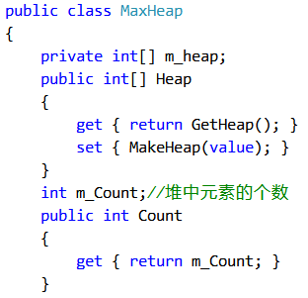
最大堆优先队列例

Slide 11
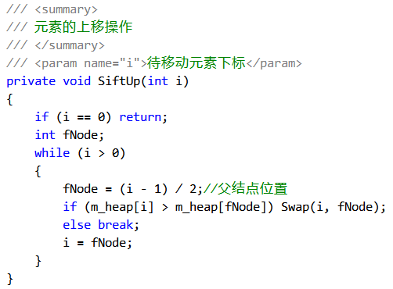
Notes:
using System;
using System.Collections.Generic;
using System.Text;
namespace Algorithm
{
public class MaxHeap
{
private int[] m_heap;
public int[] Heap
{
get { return GetHeap(); }
set { MakeHeap(value); }
}
int m_Count;//堆中元素的个数
public int Count
{
get { return m_Count; }
}
/// <summary>
/// 空构造函数
/// </summary>
/// <param name="n"></param>
public MaxHeap()
{
m_Count = 0;
m_heap = new int[m_Count];
}
/// <summary>
/// 构造函数，根据数组初始化堆
/// </summary>
/// <param name="arr"></param>
public MaxHeap(int[] arr)
{
MakeHeap(arr);
}
private int[] GetHeap()
{
int[] tmp = new int[m_Count];
Array.Copy(m_heap, tmp, m_Count);
return tmp;
}
private void MakeHeap(int[] arr)
{
m_Count = arr.Length;
m_heap = arr;
int lastNode = m_Count - 1;
//找到最后一片叶子的分支结点
//对其进行下移操作，一直到根节点为止
for (int i = (lastNode - 1) / 2; i >= 0; i--)
{
SiftDown(i);
}
}
/// <summary>
/// 元素的上移操作
/// </summary>
/// <param name="i">待移动元素下标</param>
private void SiftUp(int i)
{
if (i == 0) return;
int fNode;
while (i > 0)
{
fNode = (i - 1) / 2;//父结点位置
if (m_heap[i] > m_heap[fNode]) Swap(i, fNode);
else break;
i = fNode;
}
}
/// <summary>
/// 元素的下移操作
/// </summary>
/// <param name="i">待移动元素下标</param>
private void SiftDown(int i)
{
int lastNode = m_Count - 1;//最后一个元素的下标
if (2 * i + 1 > lastNode) return;//没有子结点了
int lNode, rNode, maxNode;
while (2 * i + 1 <= lastNode)//存在子结点，至少左子节点存在
{
lNode = 2 * i + 1;//左子结点
rNode = 2 * i + 2;//右子结点
maxNode = lNode;
if (rNode < m_Count && m_heap[rNode] > m_heap[lNode]) maxNode = rNode;//右子结点存在并且右子结点较大
if (Heap[i] < m_heap[maxNode]) Swap(i, maxNode);//与子结点中大的一个交换
else break;
i = maxNode;
}
}
/// <summary>
/// 新元素加入堆
/// </summary>
/// <param name="x">待加入元素</param>
public void Push(int x)
{
m_Count += 1;//新堆长度
if (m_Count > m_heap.Length)
Array.Resize(ref m_heap, m_Count);//扩展堆，容量翻番
m_heap[m_Count - 1] = x;
SiftUp(m_Count - 1);//对新加元素进行上移操作
}
/// <summary>
/// 弹出最大元素
/// </summary>
/// <returns></returns>
public int Pop()
{
int v = Top();
m_heap[0] = m_heap[m_Count - 1];
m_Count -= 1;
if (m_Count > 0) SiftDown(0);
return v;
}
/// <summary>
/// 取得最大元素
/// </summary>
/// <returns></returns>
public int Top()
{
return m_heap[0];
}
/// <summary>
/// 交换Heap中两个元素，ab为下标
/// </summary>
/// <param name="a">下标1</param>
/// <param name="b">下标2</param>
private void Swap(int a, int b)
{
int v;
v = m_heap[a]; m_heap[a] = m_heap[b]; m_heap[b] = v;
}
public void Sort()
{
int tmpCount = m_Count;//排序过程中堆的长度递减，用于还原堆长度
int lastNodeIndex = tmpCount - 1;//最后元素的下标
for (int i = lastNodeIndex; i >= 0; i--)
{
Swap(0, i);//最大值换到最后一位
m_Count -= 1;//堆长度减1
SiftDown(0);//下移操作
}
m_Count = tmpCount;//还原堆长度
}
}
}

Slide 12
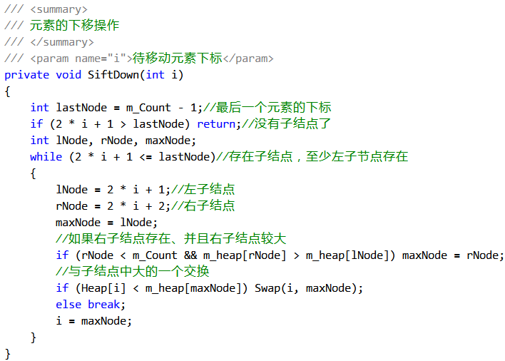

Slide 13
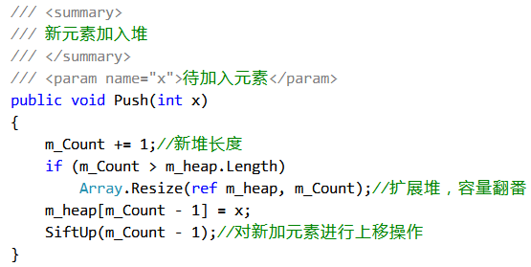

Slide 14
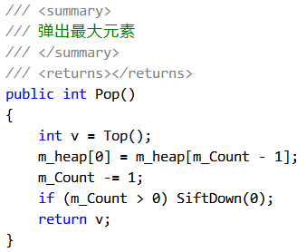
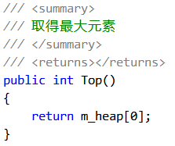

Slide 15
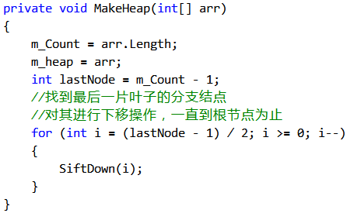

Slide 16
